Slide 1
Зональный опорный центр
Черноморской западной зоны
«Сезонная школа — уникальная современная форма работы по формированию профессионального самоопределения учащихся»
Радченко Т.В., директор МБУ ДО ДТДМ
МБУ ДО Дворец творчества детей и молодежи им. Н.И. Сипягина МО город Новороссийск

Slide 2
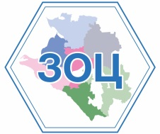
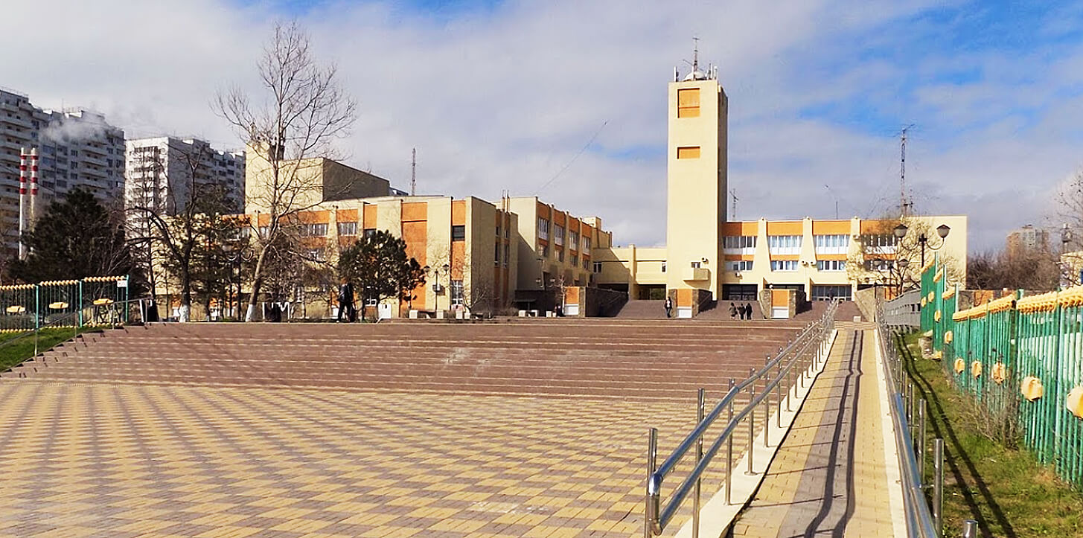
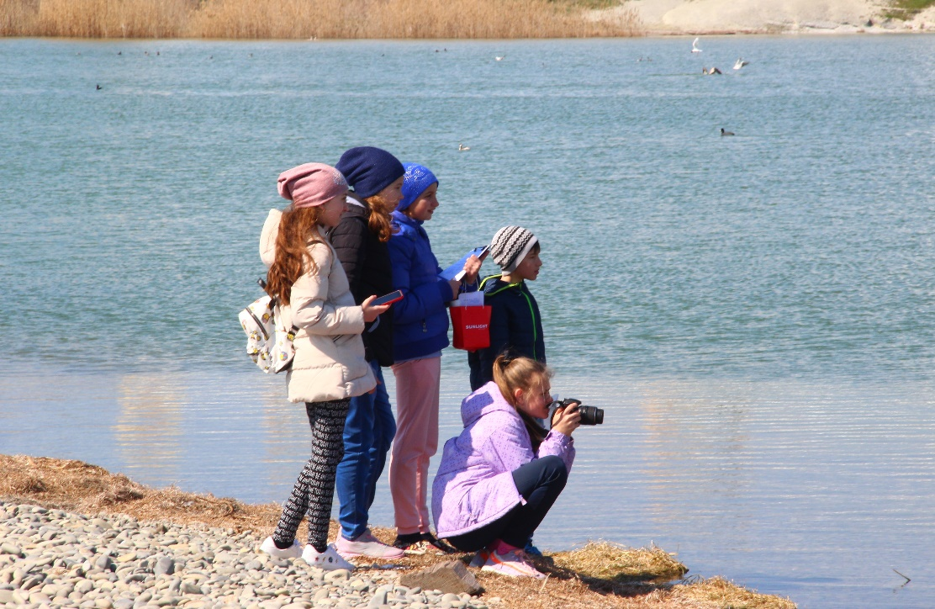
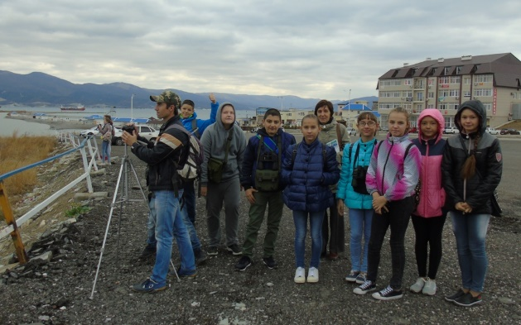
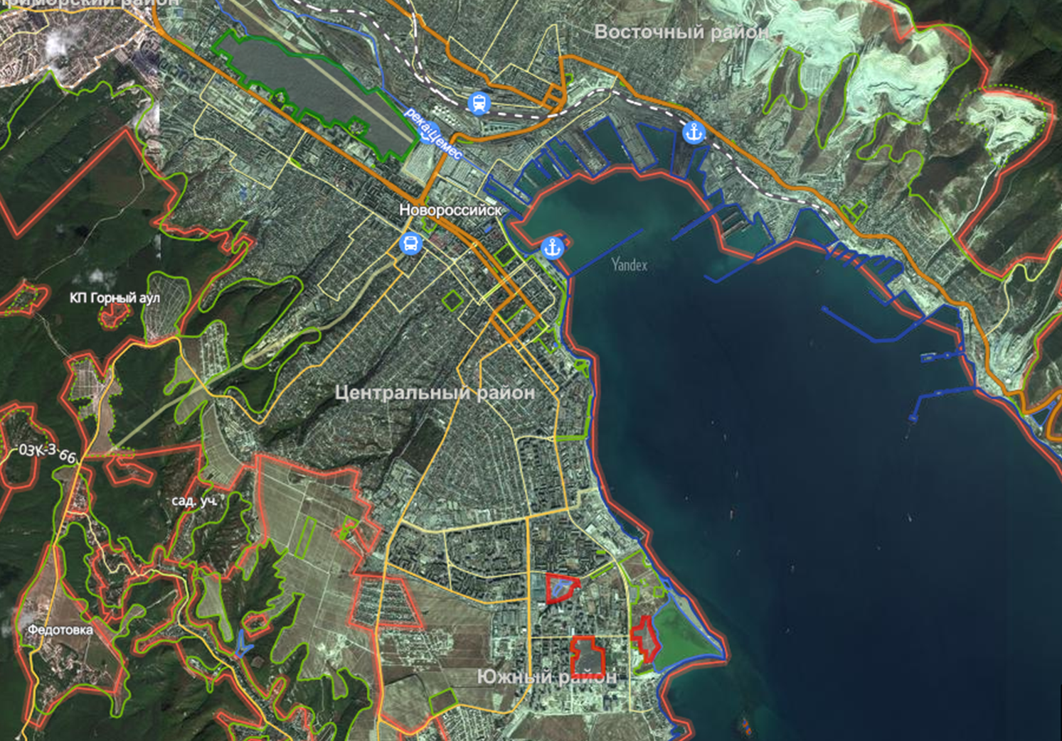
Заголовок слайда
Сезонная Экошкола «ПОЛЕВАЯ ОРНИТОЛОГИЯ» - проект творческих мероприятий направленных на развитие проектно-исследовательской деятельности (организация краткосрочного учебного курса для одаренных (мотивированных) и профориентированных детей с выходом на результат). Грант главы муниципального образования города Новороссийска (150 000)
1 – Дворец творчества
2 – природный комплекс «Суджукская лагуна – Прилагунье»
3 – природная рекреационная зона «Пионерская роща»
4 – природная рекреационная зона «Южные пруды»
5 – памятник природы
«Цемесская роща»
Цель профильной сезонной школы – создание условий для формирования научно-познавательного интереса к природе через познание птиц, воспитание экологического сознания через активную деятельностную среду с полезным активным отдыхом и элементами обучения.
Дополнительная общеобразовательная
общеразвивающая программа «ОрнитологиЯ»
РЕГИОНАЛЬНЫЙ МОДЕЛЬНЫЙ ЦЕНТР ДОПОЛНИТЕЛЬНОГО ОБРАЗОВАНИЯ ДЕТЕЙ КРАСНОДАРСКОГО КРАЯ

Slide 3
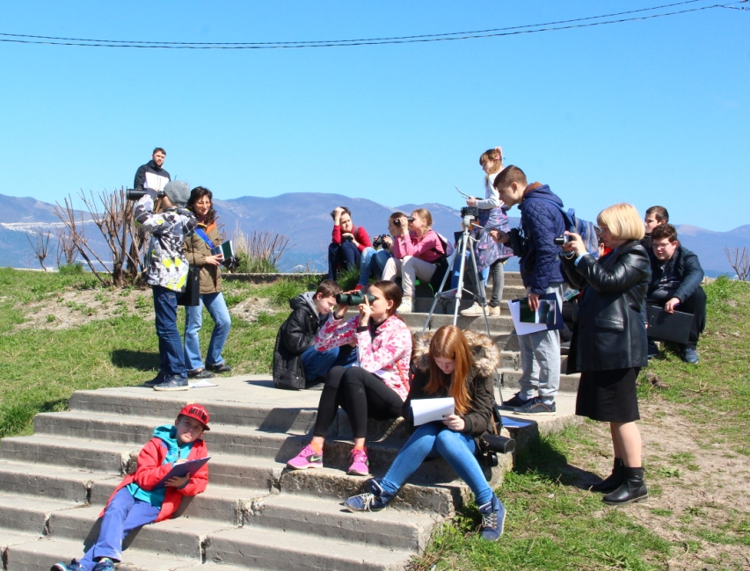
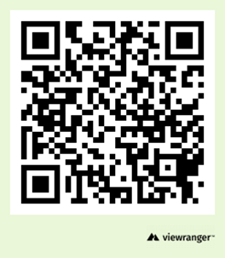
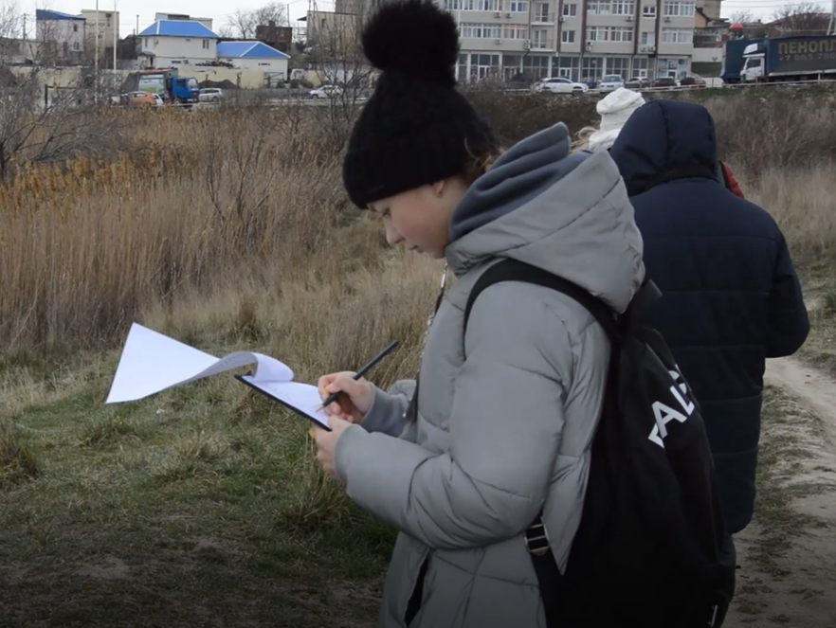
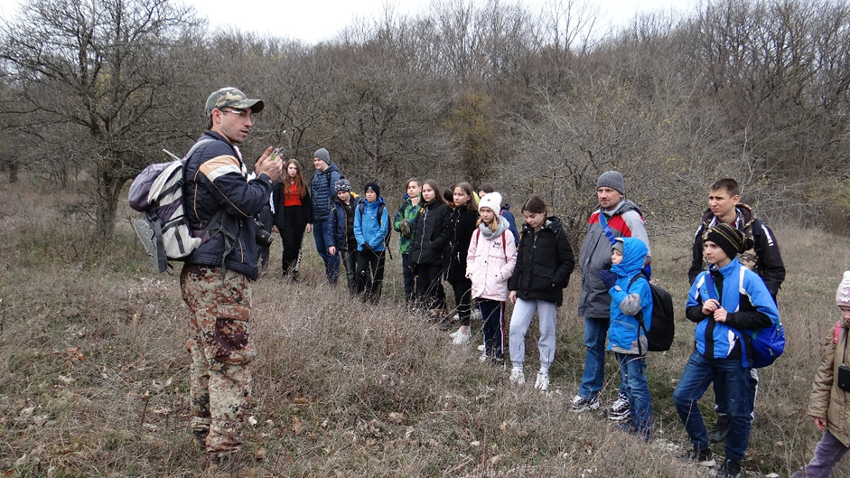
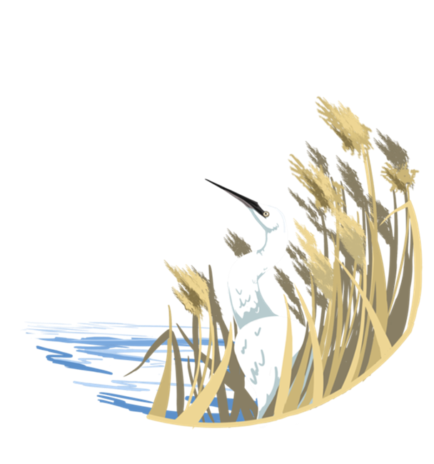
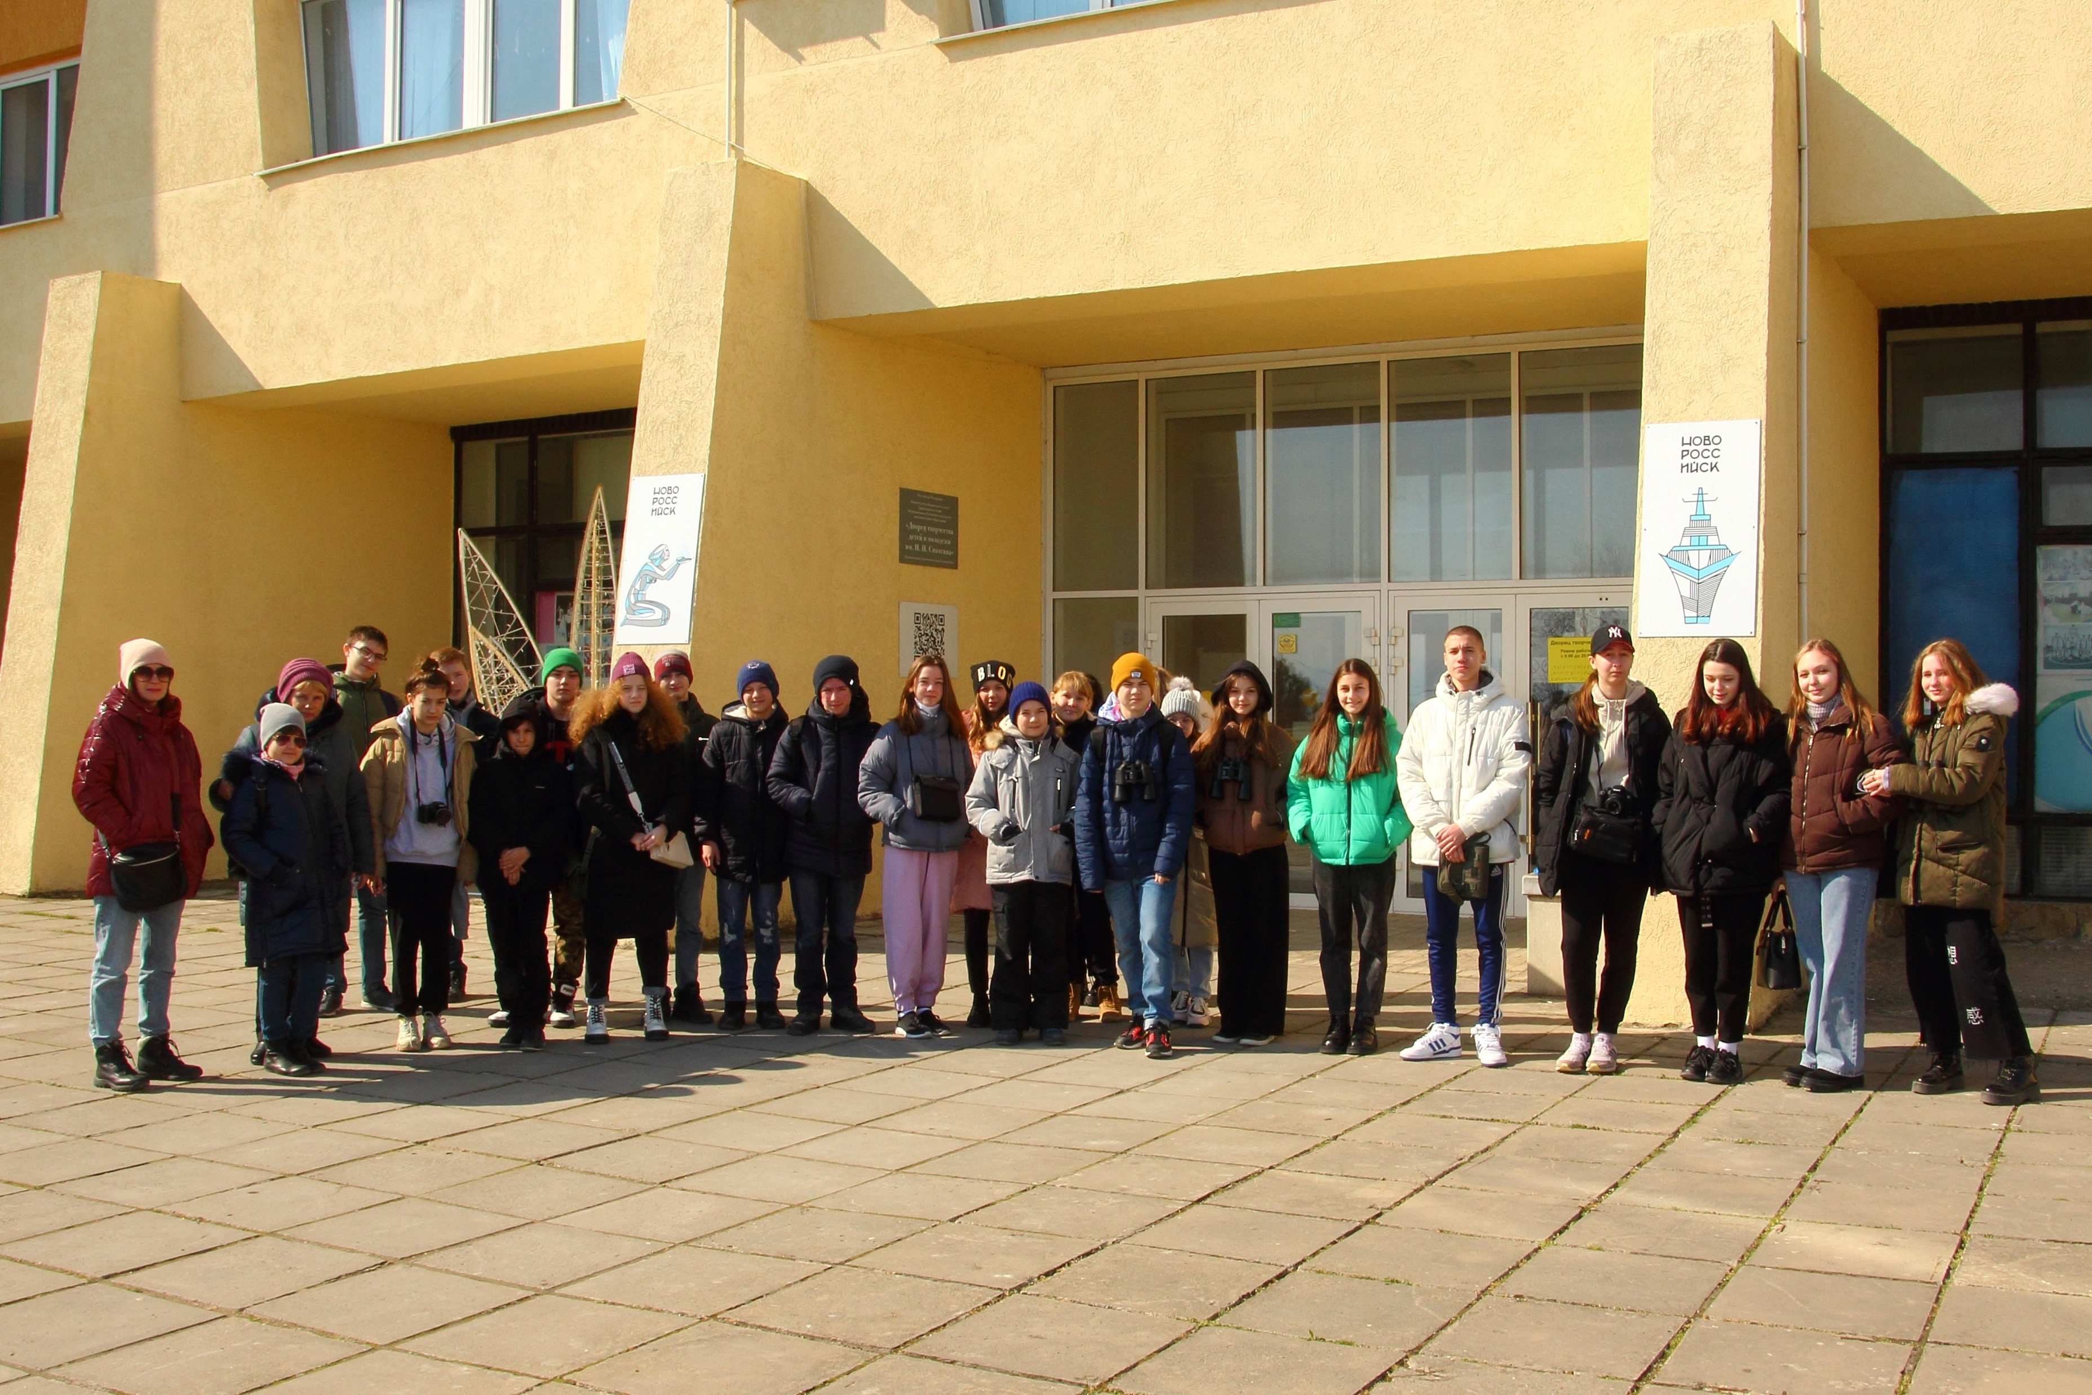
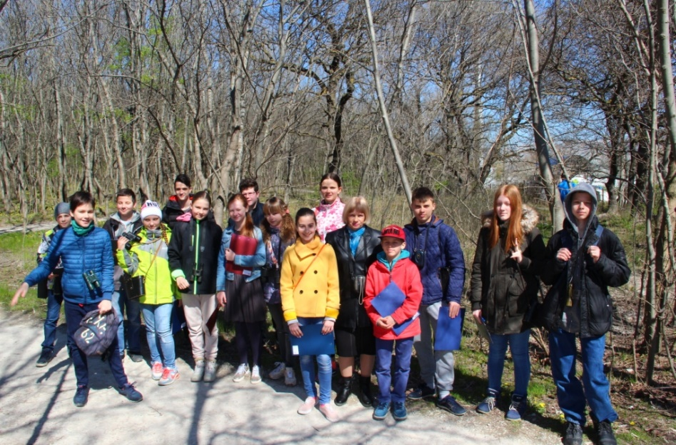
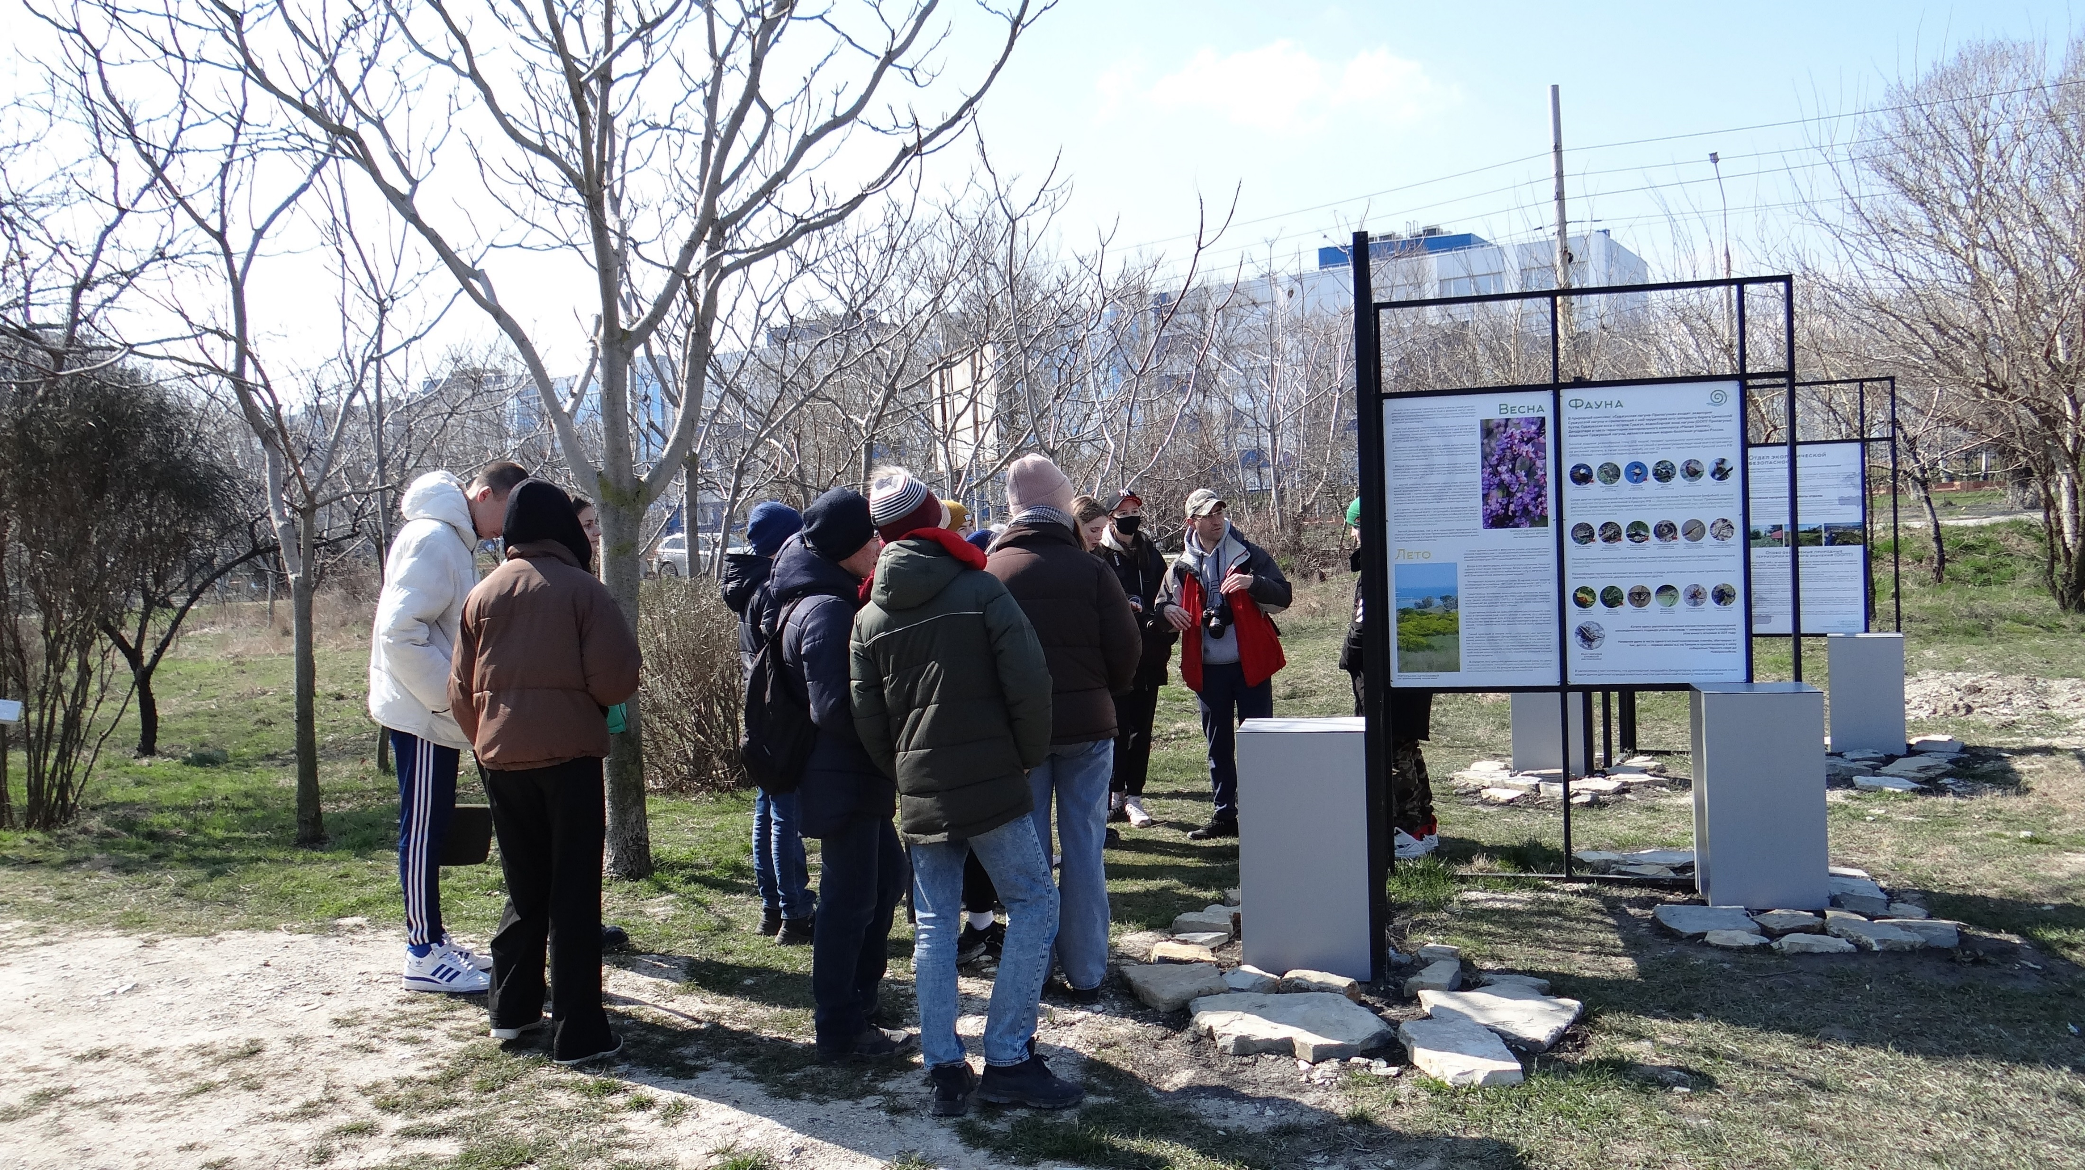
Заголовок слайда
Педагогическая целесообразность
Учебный курс профильной смены сезонной школы расширяет и закрепляет полученные учащимися знания, умения и навыки на практике: внеаудиторные занятия, походы и экскурсии на орнитологических маршрутах
РЕГИОНАЛЬНЫЙ МОДЕЛЬНЫЙ ЦЕНТР ДОПОЛНИТЕЛЬНОГО ОБРАЗОВАНИЯ ДЕТЕЙ КРАСНОДАРСКОГО КРАЯ

Slide 4
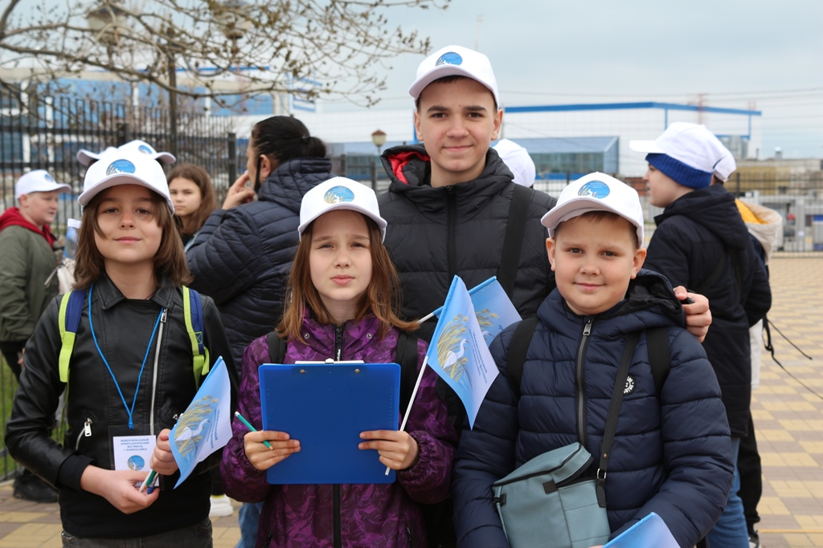
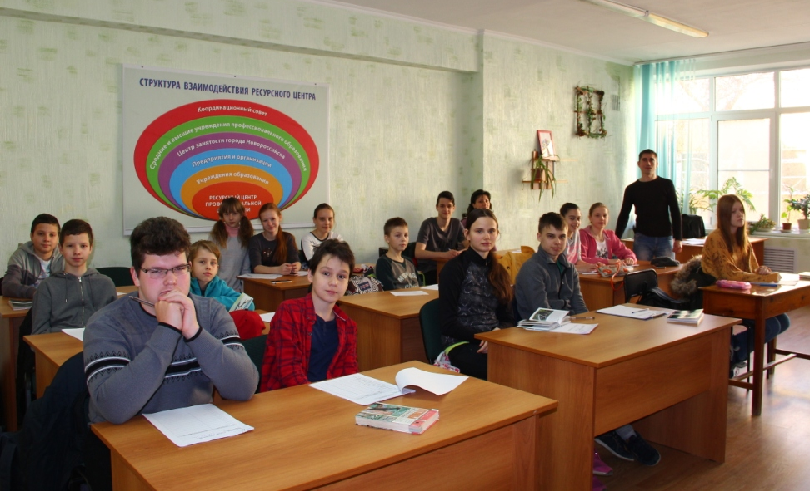
Заголовок слайда
Взаимодействие МБУ ДО ДТДМ с сетевыми партнёрами
Форма аттестации образовательного процесса (итоговая проверка знаний) – соревнования по спортивной орнитологии
1) Общеобразовательные учреждения мо города Новороссийска; 2) Новороссийское местное отделение Краснодарского регионального отделения ВОО «Русское географическое общество»; 3) ГБУ УК КК «Новороссийский исторический музей-заповедник»; 4) ФГБУ «Государственный заповедник «Утриш» (г. Анапа); 5) ГКУ КК «Природный орнитологический парк в Имеретинской низменности» (г. Сочи); 6) Новороссийский политехнический институт (филиал) КубГТУ.
РЕГИОНАЛЬНЫЙ МОДЕЛЬНЫЙ ЦЕНТР ДОПОЛНИТЕЛЬНОГО ОБРАЗОВАНИЯ ДЕТЕЙ КРАСНОДАРСКОГО КРАЯ

Slide 5
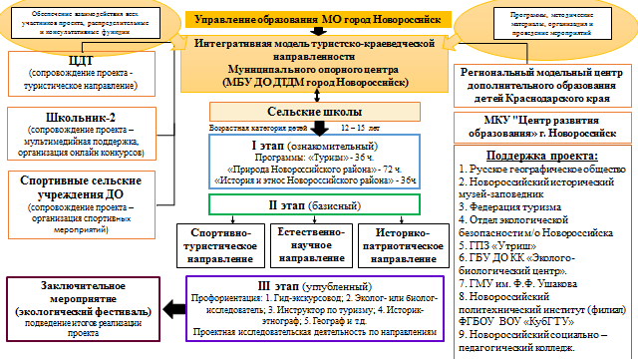
Интегративная модель туристско-краеведческой направленности (включая естественнонаучное, спортивное
и патриотическое направление деятельности) «Социальное партнерство
и сотрудничество – доступное дополнительное образование детей сельских школ»
Заголовок слайда
РЕГИОНАЛЬНЫЙ МОДЕЛЬНЫЙ ЦЕНТР ДОПОЛНИТЕЛЬНОГО ОБРАЗОВАНИЯ ДЕТЕЙ КРАСНОДАРСКОГО КРАЯ

Slide 6
Результативность работы / 2021 год
Заголовок слайда
2021 год
Разработано дополнительных программ – 10
Охват - 335 учащихся
НОШ № 11; СОШ № 16; 17; 24; 25; 26; 29; 30; 31; 32; Гимназия № 4; 7; 8; 18
Морской технический лицей;
Технико-экономический лицей.
Социально-гуманитарная направленность
«Мир профессий глазами ребенка».
Туристско-краеведческая направленность:
«Природа малой родины»
+ реализация программ
МБУ ДО «Центр детского творчества»
«Юные туристы»
«Водный туризм»
Естественнонаучная направленность
«Основы Экологической грамотности».
«Экологическая грамотность».
«Орнитология».
«Юные исследователи».
«Мир растений».
«Познаю природу».
РЕГИОНАЛЬНЫЙ МОДЕЛЬНЫЙ ЦЕНТР ДОПОЛНИТЕЛЬНОГО ОБРАЗОВАНИЯ ДЕТЕЙ КРАСНОДАРСКОГО КРАЯ

Slide 7
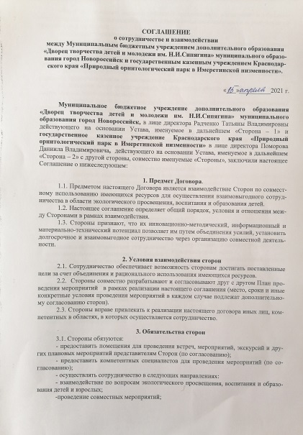
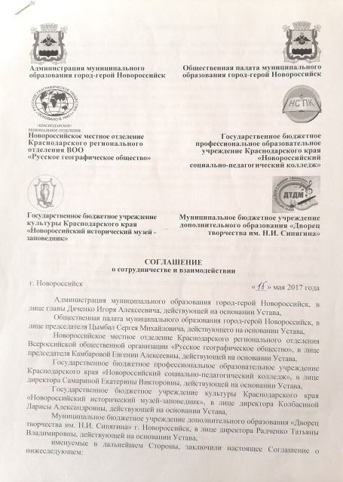
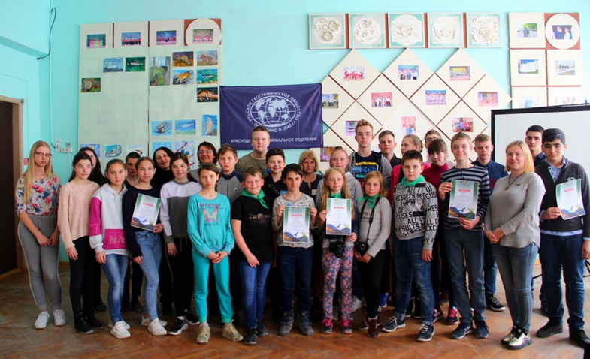
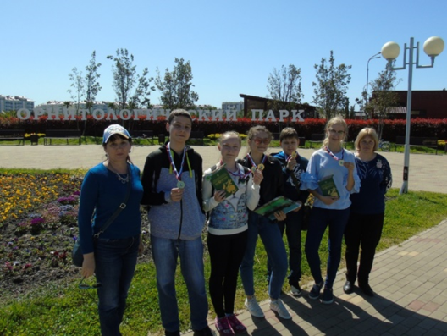
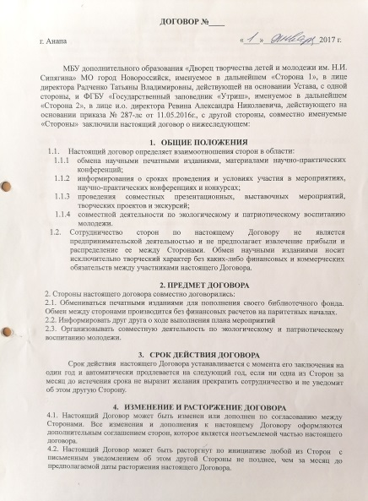
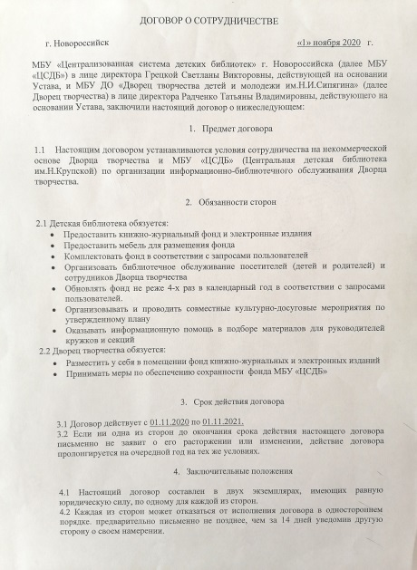
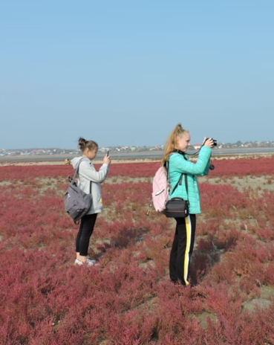
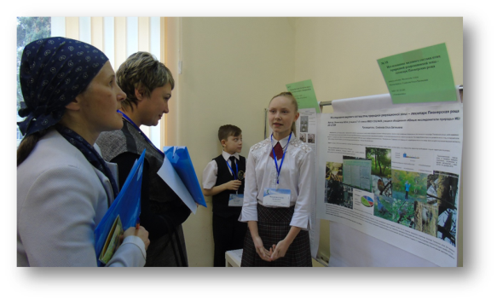
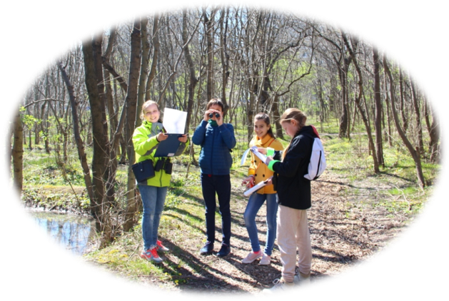
Продукт взаимосотрудничества
Цикл мероприятий «Международный день Черного моря»
Проект «Экологическая виртуальная тропа»
«Всероссийский день национальных парков»
Проект «Дендропарк – прошлое, настоящее и будущее»

Slide 8
Формы работы при взаимодействии
Заголовок слайда
Сетевое взаимосотрудничество:
• ГБУ УК КК «Новороссийский исторический музей-заповедник».
• МБУ «ЦБС» Сельская библиотека-филиал № 16.
• Новороссийское местное отделение Краснодарского регионального отделения РГО «Русское географическое общество».
• Новороссийский политехнический институт (филиал) Куб ГТУ.
• ГБПОУ КК Новороссийский социально – педагогический колледж.
ФГБУ «Государственный заповедник «Утриш» (г-к Анапа).
ГКУ КК «Природный орнитологический парк в Имеретинской низменности»
(г-к Сочи).
• Проект «Экологическая виртуальная тропа».
• Проект «Дендропарк – прошлое, настоящее
и будущее».
Акция «Чистый берег»,
Конкурс рисунков «Мотивы Утриша»
Фотоконкурс «Птицы моей Родины»
Межрегиональный орнитологический фестиваль
РЕГИОНАЛЬНЫЙ МОДЕЛЬНЫЙ ЦЕНТР ДОПОЛНИТЕЛЬНОГО ОБРАЗОВАНИЯ ДЕТЕЙ КРАСНОДАРСКОГО КРАЯ

Slide 9
Проблемы и пути решения
Заголовок слайда
Невысокий охват детей в туристско- краеведческой и естественнонаучной направленности.
Дефицит педагогических кадров актуальных направлений ДОД.
Разработка программ сетевой формы реализации.
Наполнение материально-технической базы (создание лабораторий и. т.п.).
Расширение сетевого взаимодействия между УДО и иными организациями, развитие государственно-частного партнерства.
Создание новых мест и условий для доступного дополнительного образования в сельской местности.
Участие в конкурсах Грант (программы, методическое сопровождение, проектно-исследовательская деятельность.)
РЕГИОНАЛЬНЫЙ МОДЕЛЬНЫЙ ЦЕНТР ДОПОЛНИТЕЛЬНОГО ОБРАЗОВАНИЯ ДЕТЕЙ КРАСНОДАРСКОГО КРАЯ

Slide 10
Спасибо за внимание!
ЗОНАЛЬНЫЙ ОПОРНЫЙ ЦЕНТР
ДОПОЛНИТЕЛЬНОГО ОБРАЗОВАНИЯ ДЕТЕЙ
http://дворец-творчества.рф/

